Slide 1

Salary Predictor
Alejandro Hornero

Slide 2
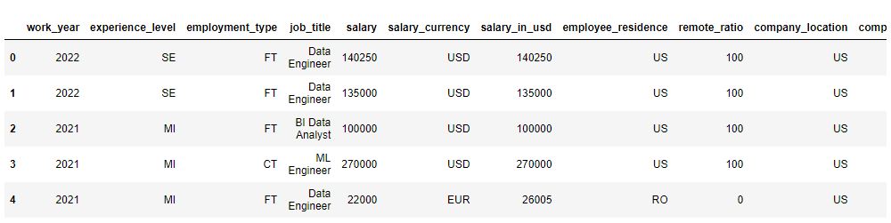
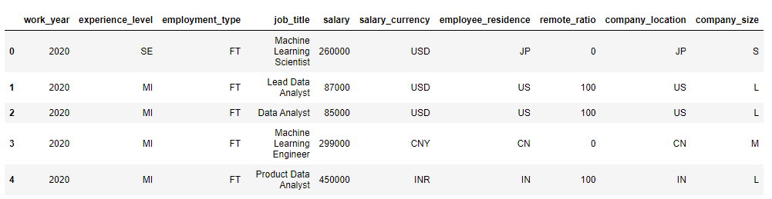
Análisis de entidades
Salaries
Test

Slide 3

Objetivo
Predecir el salario para posiciones de Data en el mercado laboral del period 2020-22

Slide 4
Datos
Limpieza y transformación
Entrenamiento y testeo
Concatenación ambos df
Todos los modelos (lazypredict)
Validación
Drop columnas ‘salary’ y ‘salary_currency’
Get dummies
GaussianNB

Slide 5
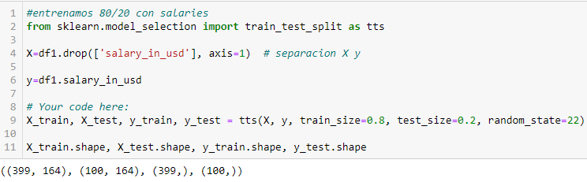
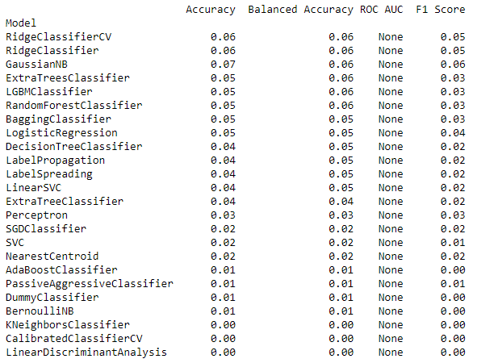
Entrenamiento y testeo
Testo con todos los modelos:
Mejor resultado con GaussianNB y Random ForestClassifier
Entrenamos salaries
Escogemos modelo
Predecimos test
RMSE → 54690,04 $

Slide 6


Validation
Random Forrest Classifier
RMSE → 54690,04 $
GaussianNB
RMSE → 62369,77 $

Slide 7

¡Gracias!

